Slide 1
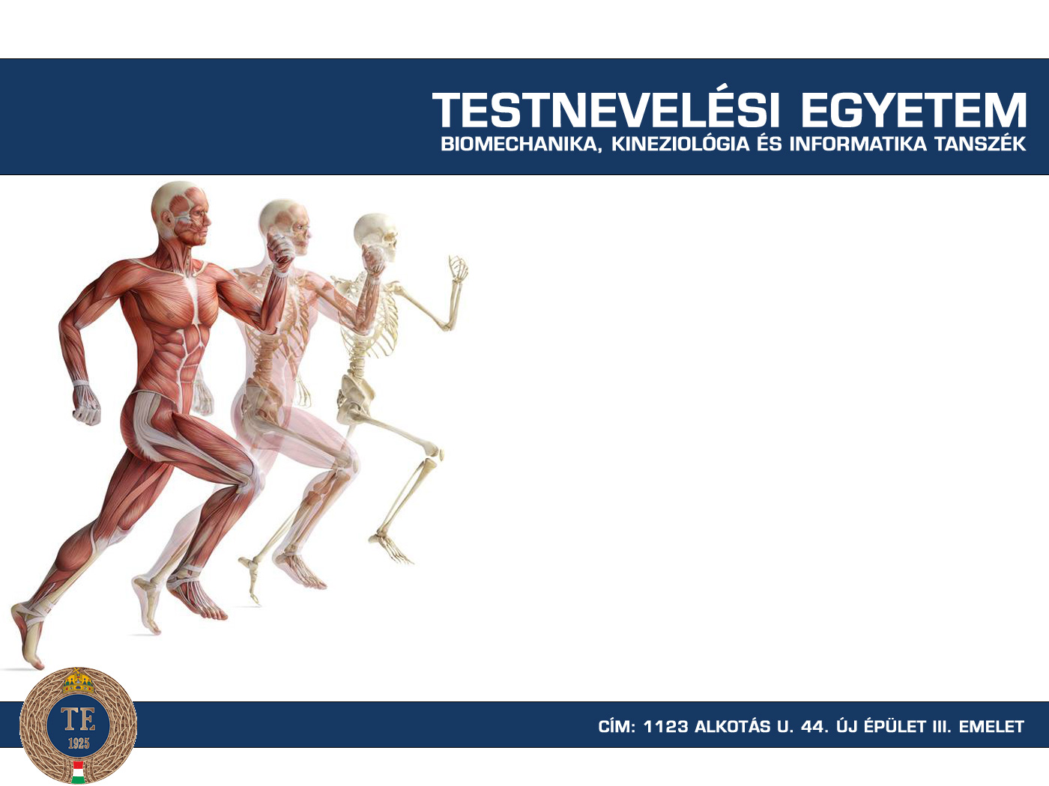
Mozgástanulás és szabályozás
Dr. Kopper Bence, Tóth Kata

Slide 2
Miről volt szó eddig?
Elemi jelenségek
Neuron
Felépítés
Típusai
  Pszeudo-unipoláris - érző
  Bipoláris - interneuron
  Multipoláris - motoneuron
    α
    β
    γ
Axon típusai
  Ia/Aα
  Ib/Aα
  II/Aβ
  III/Aγ,δ
  Vegetatív preaganglionáris/B
  IV/C
Akciós potenciál mechanizmusa
Izom
Felépítés
Izomrost típusok
  Lassú oxidatív (I, SO)
  Gyors oxidatív/glikolitikus (II.A, FOG)
  Gyors glikolitikus (II.B, FG)
Motoros egység
Neuromuszkuláris szinapszis
Kontrakció mechanizmusa:
  Excitáció-kontrakció összekapcsolódása (motoneuron ingerülete átterjed az izomrostra)
  Regulációs fehérjék, Ca²⁺ szerepe
  Kereszthíd ciklus

Slide 3
Miről volt szó eddig?
Elemi jelenségek
Neuron
Izom
Szenzoros rendszerek
Receptorok
Érzéksejtek, érzékszervek:
  Szaglás
  Ízérzés
  Hallás
  Látás
  Vesztibuláris rendszer
  Bőr mechanoreceptorai
  Nociceptorok
  Proprioceptorok
Felszálló pályarendszerek
Reflexek
Fogalma
Fajtái
Megvalósulás
  Reflexív állomásai
  Központi szabályozás
    Autogén gátlás
    Visszacsatoló gátlás
    Reciprok beidegzés
Gerincvelői reflexek
    Saját reflexek
    Myotatikus reflex
    Inverz myotatikus reflex
  Idegenreflexek
    Flexor reflex
    Keresztezett extensor reflex

Slide 4
Vegetatív idegrendszer

Slide 5
Vegetatív idegrendszer
Vegetatív/autonóm/viscerális idegrendszer: az idegrendszernek azok a részei, amik a szervezet belső egyensúlyának fenntartására szolgálnak, zsigereket mirigyeket és simaizomzatot idegeznek be.
Mit keres itt? Visceromotoros működése simaizmokat „mozgat”
Funkcionálisan 2 rész (felépítésben is megjelenik)
  Sympathicus
  Parasympathicus
Szervek többsége kettős beidegzéssel rendelkezik: sympathicus és parasympathicus is
Kivétel: mellékvese velőállománya csak szimpatikus – katekolamin termelés

Slide 6
Vegetatív idegrendszer
Felépítés:
Afferentáció: viscerosensoros, somatosensoros
Központi idegrendszeri központok
Fontos központok a központi idegrendszeren kívül is: dúcok, fonatok, célszervekben
Efferentáció: visceromotoros, vasomotoros, pilomotoros, secretomotoros, sudomotoros funkció

Slide 7
Vegetatív idegrendszer: KIR központok
Sympathicus és parasympathicus idegrendszer KIR-i központjai elkülönülnek
Sympathicus („kép”)
  Thoracolumbalis
  Th₁-L₃ gerincvelői szelvények
Parasympathicus („keret”)
  Craniosacralis
  Agytörzs és S₂₋₄ gerincvelői szegmentum

Slide 8
Vegetatív idegrendszer: rostok
Központi idegrendszeri központokból agy- vagy gerincvelői idegekkel lépnek ki
Perifériás központokban = dúcokban átkapcsolódnak
A vegetatív idegrendszer rosttípusai
A gerincvelőtől vagy az agyalaptól a dúcokig terjedő szakasz a dúc előtti = preganglionaris rost
A dúcoktól a szervekig jutó neuron a dúc utáni = postganglionáris rost
Postganglionaris rostok ellátási területei között jelentős átfedés: törzsfal adott pontját 3 szegmentum látja el

Slide 9
Vegetatív idegrendszer: ganglionok
Ganglionok = dúcok: periférián elhelyezkedő idegsejt csoportosulások
Vegetatív dúcok: efferens szár része
Preasinapticus és postsinapticus neuron átkapcsolódási helye
Preasinapticus axon és postsinapticus sejttest található benne (+ kiegészítő sejtek és kötőszövet)
→ vegetatív reflexív efferens szára mindig 2 neuronból áll!
Axo-dendritikus sinapsisok
Acetilkolin az ingerületátvivő anyag, nikotinos receptoron át hat
Egyes preaganglionaris axonok átlagosan 8-9 posztganglionáris neuronhoz kapcsolódnak → divergencia, diffúz eloszlás
(Afferens rendszerben is megtalálható
Ganglion spinale: viscerosensoros és somatosensoros pszeudounipoláris neuronjának sejttestjét tartalmazza → hátsó gyökér → hátsó szarv)

Slide 10
Vegetatív idegrendszer: ganglionok
Ganglionok csoportosítása elhelyezkedésük szerint
Csigolyák mellett található dúcok = paravertebralis ganglionok
A gerincvelő előtt lévő dúcok = prevertebralis ganglionok pl.: ggl. coeliacum, ggl. mesentericum superius, ggl. mesentericum inferius
A szervek közelében lévő dúcok pl.: ggl. ciliare
A szervek falában lévő dúcok = intramuralis ganglionok pl.: bélfalban

Slide 11
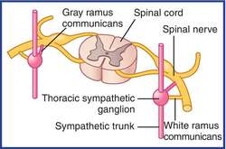
Vegetatív idegrendszer: ganglionok

Slide 12
Sympathicus idegrendszer
Thoracolumbalis idegendszer
  Gerinvelő Th₁-L₃ oldalszarv nucleus intermediolateralis
Mellső gyökéren kilépnek az efferens rostok
Parietális rostok:
  paravertebralis átkapcsolódás
  végtagok és törzs felszínének erei, szőrmerevítő izmok és verejték mirigyek
Viscerális rostok:
  preaveretbralis átkapcsolódás,
  fonatokat képeznek, zsigerek beidegzése
Preaganglionaris sejtek kolinergek
Preaganglionáris rostok vékony, lassan vezető myelinhüvelyesek (B típus)
Hosszú postganglionáris rostok, főleg velőtlenek (C-típusú)
Postganglionáris sejtek katekolaminergek (noradrenalin, adrenalin, dopamin)

Slide 13
Sympathicus idegrendszer
Szimpatikus határláncba = truncus sympathicus
  Craniocaudális irányban húzódó paravertebrális vegetatív dúcok lánca
  Gerincvelő mindkét oldalán, koponyaalaptól a farokcsontig
  Farokcsontnál középvonali ggl. imparban (páratlan) egyesül
  22-23 dúc, közöttük összeköttetés (rr. interganglionares)
  Dúcban: gerincvelőből jövő preaganglionaris rostok axonja (nem feltétlenül saját szegmensből!) + postganglionaris sejt testje
  (+ kötőszövet és kiegészítő sejtek)
  Sinapsist a parietális rostok képezik, tovább futnak a viscerális rostok
  Szinapszisok: főként axo-dendritikus, acetilkolin a neurotranszmitter
  Preganglionáris sejt kolinerg, postganglionaris sejtek főként noradrenergek

Slide 14
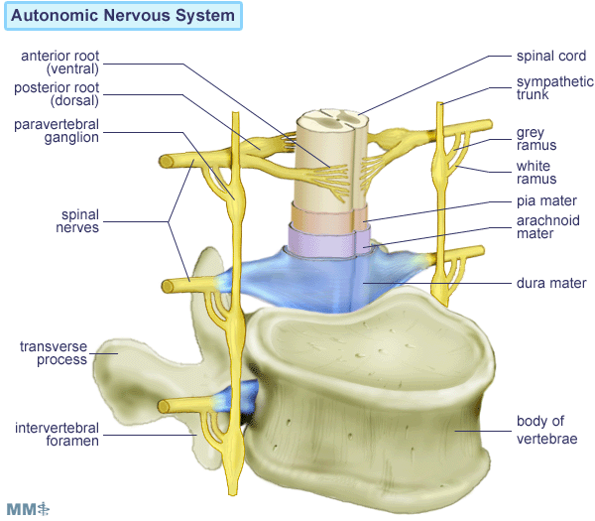
Sympathicus idegrendszer

Slide 15
Parasympathicus idegrendszer
Craniosacralis idegendszer
  Agytörzs visceromotoros általános magjai: középagyi nucl. oculomotorius accessorius (n. oculomorius III.), hídi nucl. salivatorius superior (n. facialis VII.), nyúltvelői nucl. salivatorius inferior (n. glossopharyngeus IX.), nucl. medialis és lateralis alae cinereae (n. vagus X.)
  Gerincvelő S₂₋₄ szegmentumok oldalszarva nucleus intermediolateralis
Agyidegekkel együtt vagy az elülső gyökéren kilépnek az efferens rostok
Átkapcsolódás: feji parasympathicus dúcokban, intramurális dúcokban
Preaganglionaris sejtek kolinergek
Preaganglionáris rostok vékonyak, lassan vezető myelinhüvelyesek (B típus)
Postganglionáris sejtek is kolinergek, muszkarinos acetilkolin receptoron hatnak
Rövid postganglionáris rostok, főleg velőtlenek (C típus)

Slide 16
Vegetatív reflexek
Gerincvelői vegetatív reflexek:
Viscero-viscerális:
  zsigeri afferens, efferens szintén a zsigerbe
  pl.: vizelési reflex, bélperisztaltika
Viscero-cutan reflex:
  zsigeri afferens, efferens a bőrbe
  pl: zsigeri gyulladást a felette lévő bőr pírja kíséri
Viscero-motoros reflex:
  zsigeri afferens, efferens a törzsizmokhoz
  pl.: hasi szervek megbetegedése törzsizmok reflexes összehúzódásával jár
Cuti-viscerális reflex:
  bőri afferens, efferens a zsigerbe, vérerekhez
  pl.: meleghatással bélgörcs/menstuációs görcs oldása, erekció

Slide 17
Vegetatív idegrendszer
Pavlik: Sportélettan
3.4.7. A vegetatív idegrendszer: 103-110.

Slide 18
Gerincvelői szerveződés, működés
  Periféria: receptorok az érzéksejten → érzőneuron továbbít
  Gerincvelői ideg (n. spinalis): kevert rostok (érző + motoros)
  → belép a gerinccsatornából
  → kettéválik
  Ganglion spinale: érző pszeudo-unipoláris neuronok sejttestjei (mind somatosensoros, mind viscerosensoros)
  Hátsó gyökér: somatosensoros és viscerosensoros axonok lépnek BE
  Hátsó szarv: érzőneuronok axonja, felszálló érző neuronok (funicularis neuronok) sejttestjei
  Intermedier zóna: interneuronok
  Oldalszarv: vegetatív preaganglionáris neuronok sejttestjei
  Mellső szarv: motoneuronok sejttestjei
  Mellső gyökér: motoreuronok axonjai, preganglionáris vegetatív sejtek axonjai lépnek KI
  Mellső és hátsó gyökér egyesül: gerincvelői ideg = nervus spinalis
  → kilép a gerinccsatornából
  Gerincvelői ideg (n. spinalis): kevert rostok (érző + motoros), perifériára viszik a somato- vagy visceromotoros parancsot

Slide 19
Gerincvelői szerveződés, működés
  Ramus communicans albi: n. spinalisból a velőhüvelyes (fehér) preganglionáris axonok leválnak és a truncus sympathicusba mennek – nem minden szegmentumban vannak
  Truncus sympathicus: vegetatív ganglionok függőleges lánca, vegetatív preganglionaris axonok és vegetatív postganglionáris sejttest szinapszisa (Ach) → parietális rostok; átmenő preasinapticus rostok = visceralis rostok
    ganglionok között ágak: rami interganglionares, a saját szegmentumában nem átkapcsolódott preganglionáris axon másik segmentum ganglionjába megy és ott kapcsolódik postganglionáris sejtre
  Ramus communicans griseus: a postsinapticus sejt velőtlen (szürke) axonja a truncus sympathicus vegetatív dúcából kilépve visszacsatlakozik a gerincvelői ideghez

Slide 20
Köszönöm a megtisztelő figyelmüket!

